Slide 1
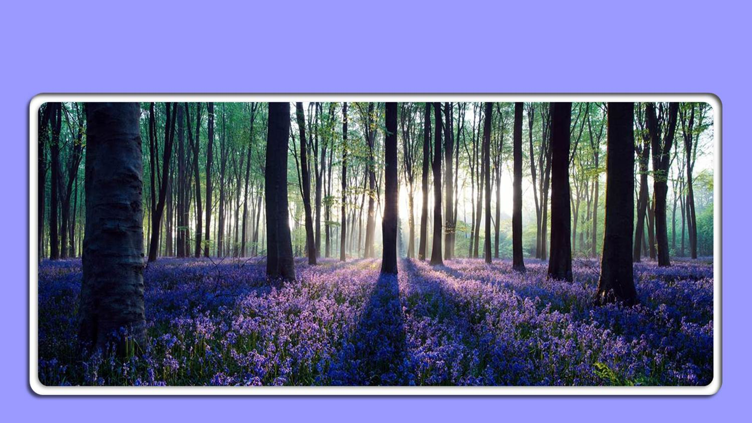



Slide 2
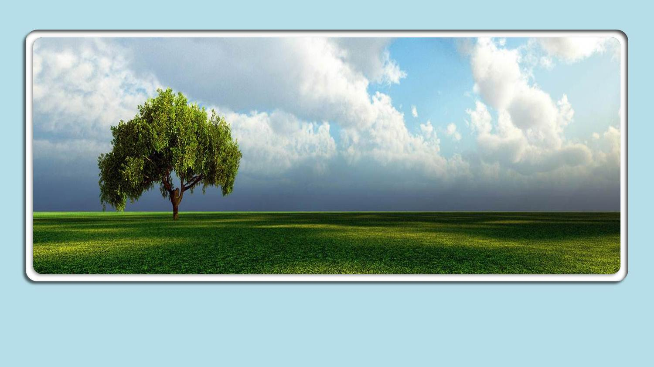
Mañana puede ser muy tarde...
Para decir que amas, para decir que perdonas, para decir que disculpas,
para decir que quieres intentar nuevamente...

Slide 3
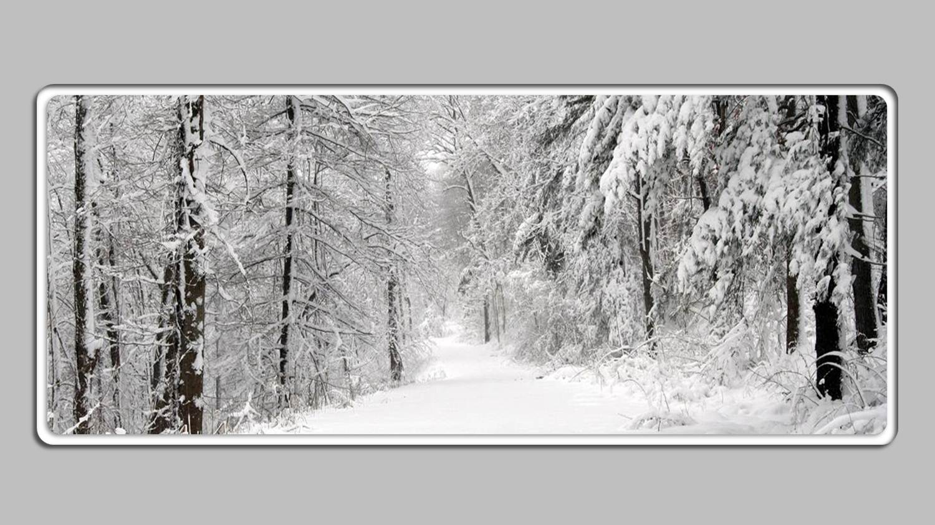
Mañana puede ser muy tarde...
Para pedir perdón, para decir: ¡Discúlpame, el error fue mío...!
Tu amor, mañana, puede ser inútil; tu perdón, mañana, puede no ser preciso; Tu regreso, mañana, puede que no sea esperado.

Slide 4
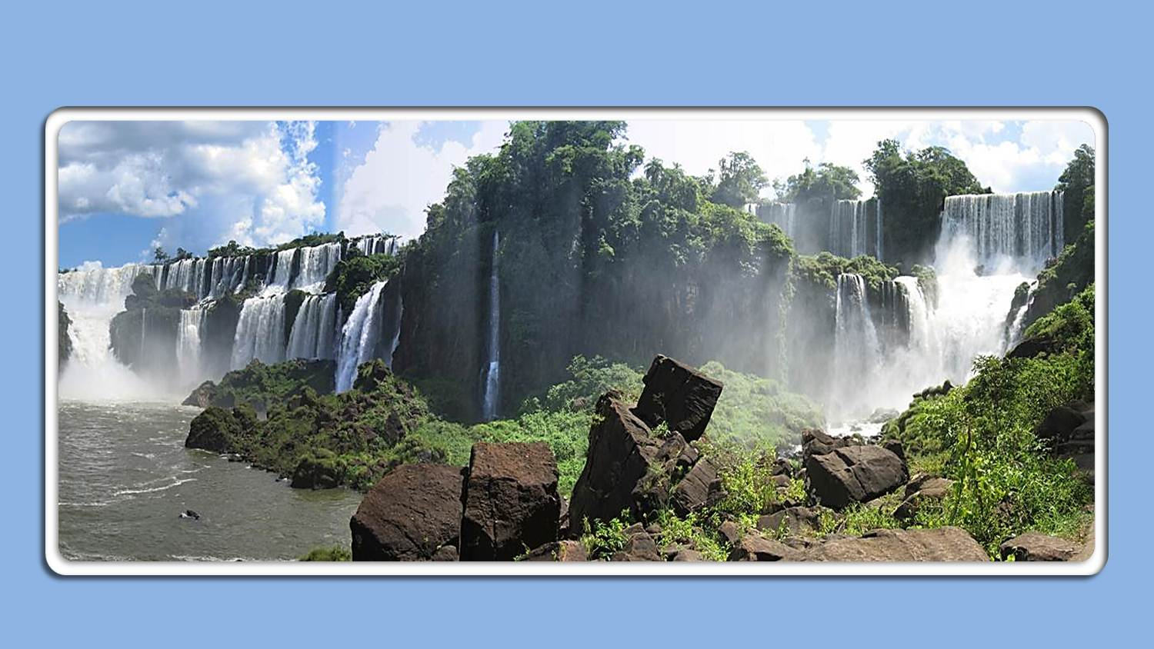
Tu carta, mañana, puede no ser leída; tu cariño, mañana, puede no ser más necesario; Tu abrazo, mañana, puede no encontrar otros brazos...
¡Porque mañana puede ser muy, muy tarde!

Slide 5
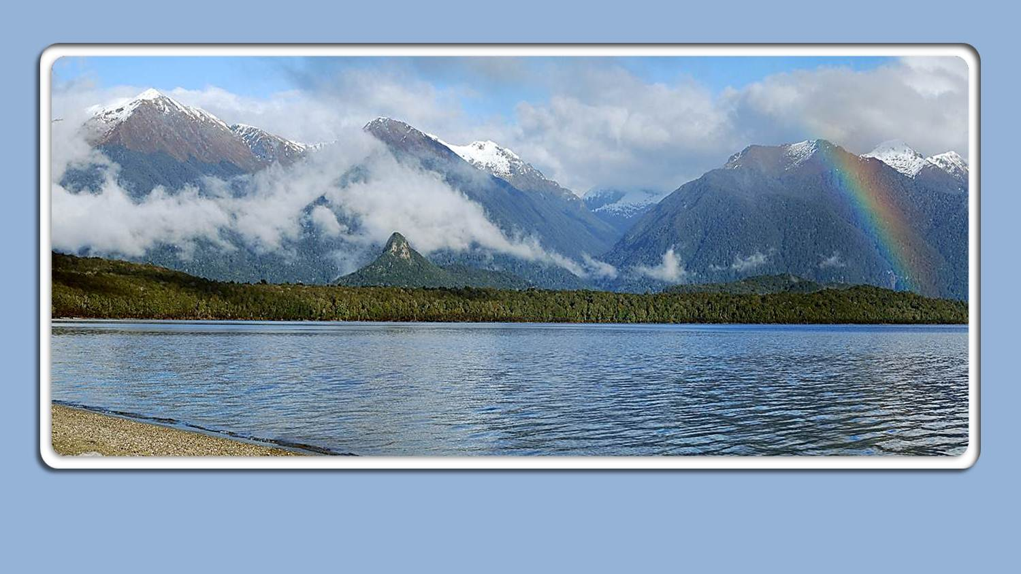
No dejes para mañana para decir: ¡Te amo!, ¡Te extraño!, ¡Perdóname!, ¡Discúlpame!, ¡Esta flor es para ti!, ¡Te encuentras muy bien!

Slide 6

No dejes para mañana…
Tu sonrisa, tu abrazo, tu cariño, tu trabajo, tu sueño, tu ayuda...

Slide 7
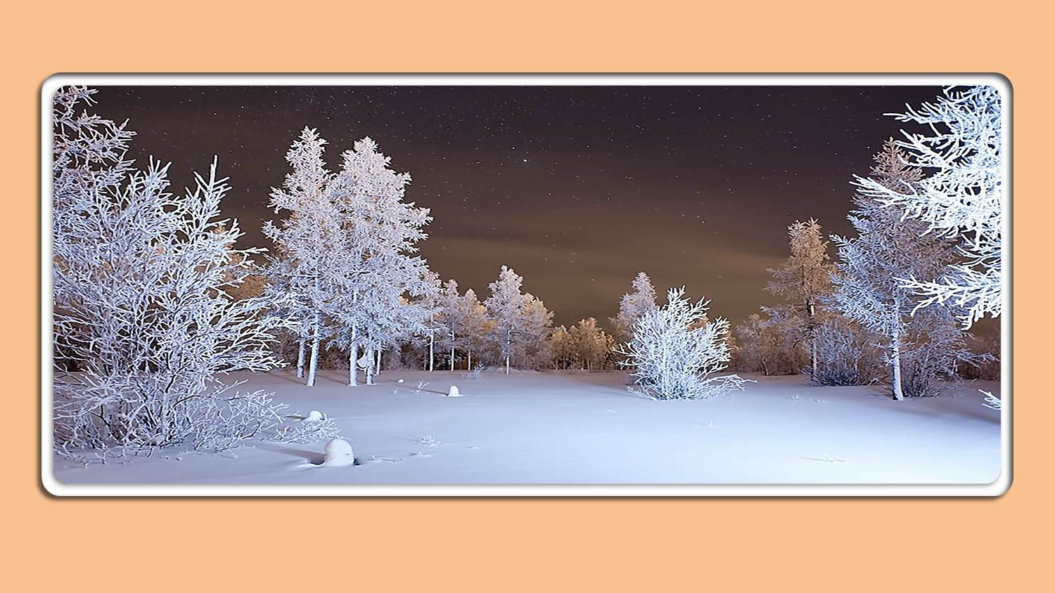
No dejes para mañana para preguntar:
¿Puedo ayudarte?, ¿Por qué estás triste?, ¿Qué te pasa?, ¡Oye!...ven aquí, vamos a conversar.

Slide 8
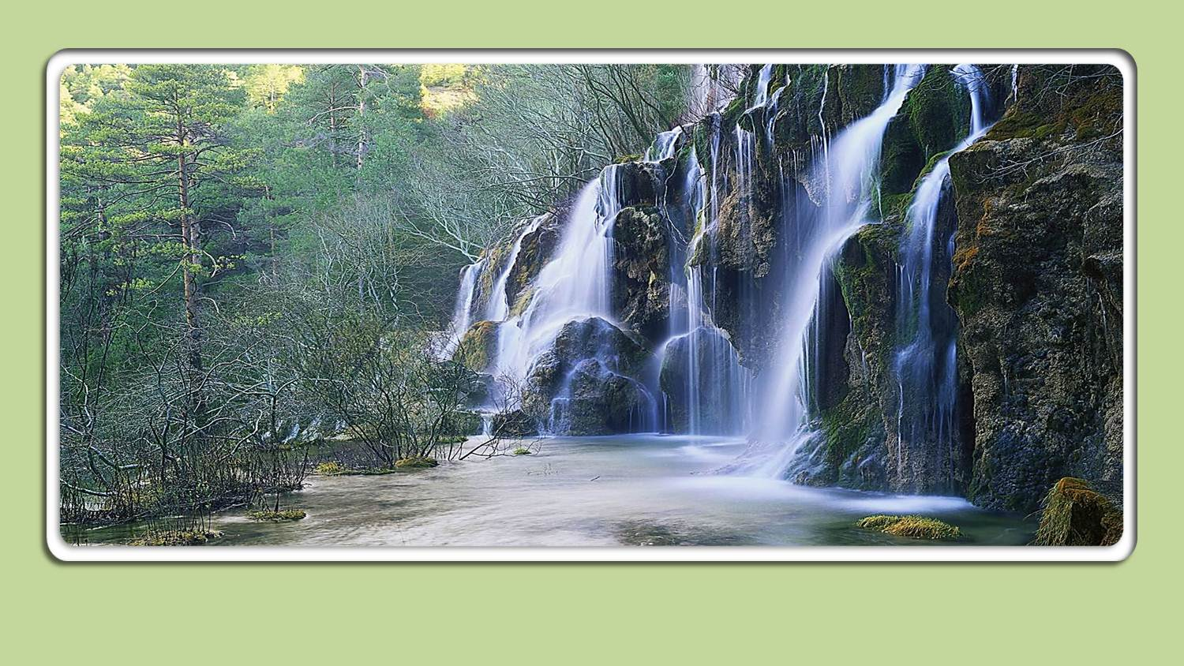
¿Dónde está tu sonrisa?, ¿Aún me das la oportunidad?, ¿Percibiste que existo?, ¿Por qué no empezamos nuevamente?

Slide 9
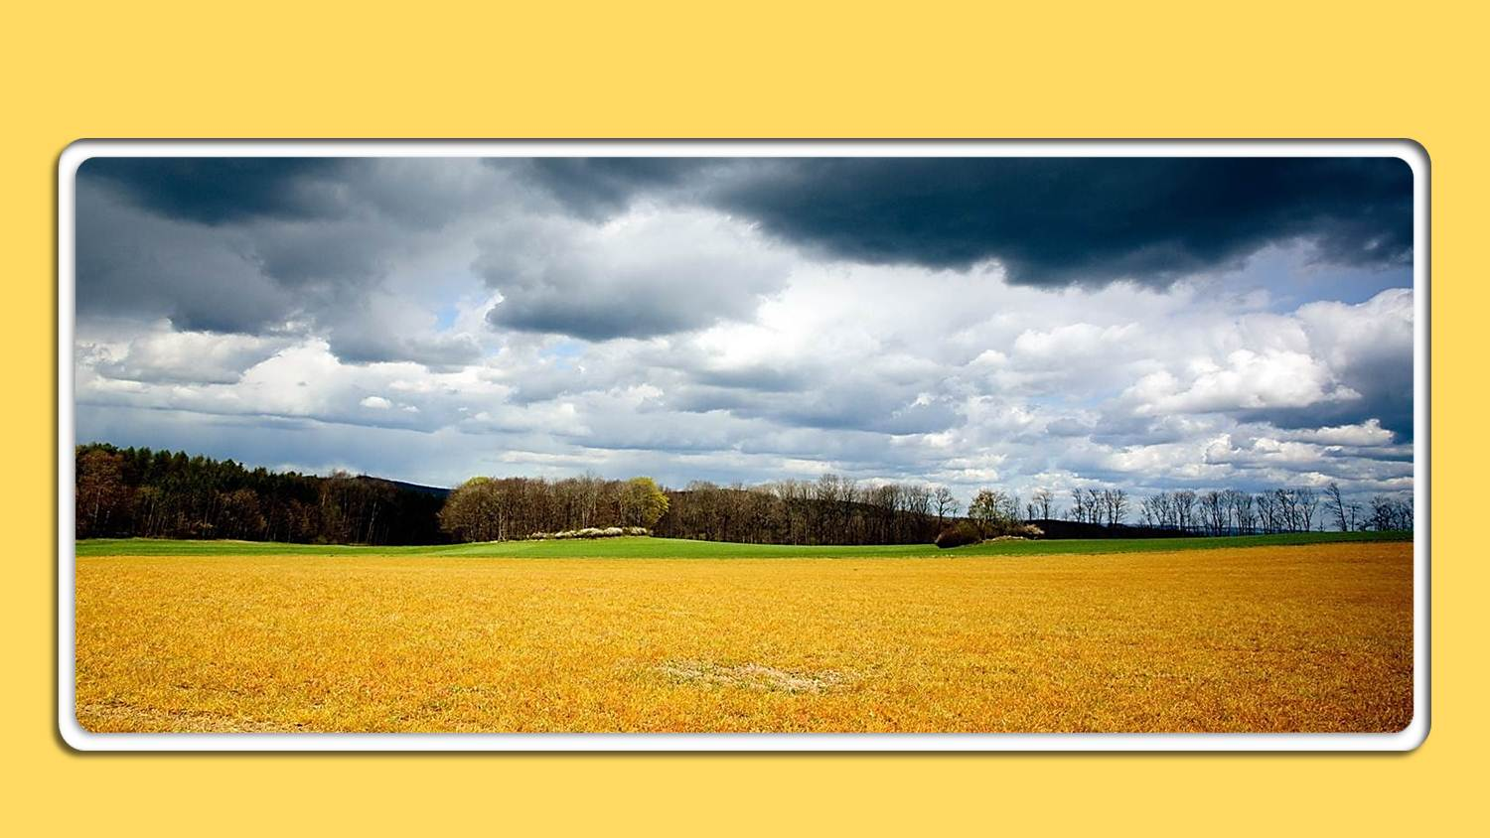
Estoy contigo. ¿Sabes que puedes contar conmigo?
¿Dónde están tus sueños?
Recuerda: ¡Mañana puede ser tarde...muy tarde!

Slide 10

¡Busca!, ¡Pide!, ¡Insiste!, ¡Intenta una vez más!
¡Solamente el "hoy" es definitivo!

Slide 11
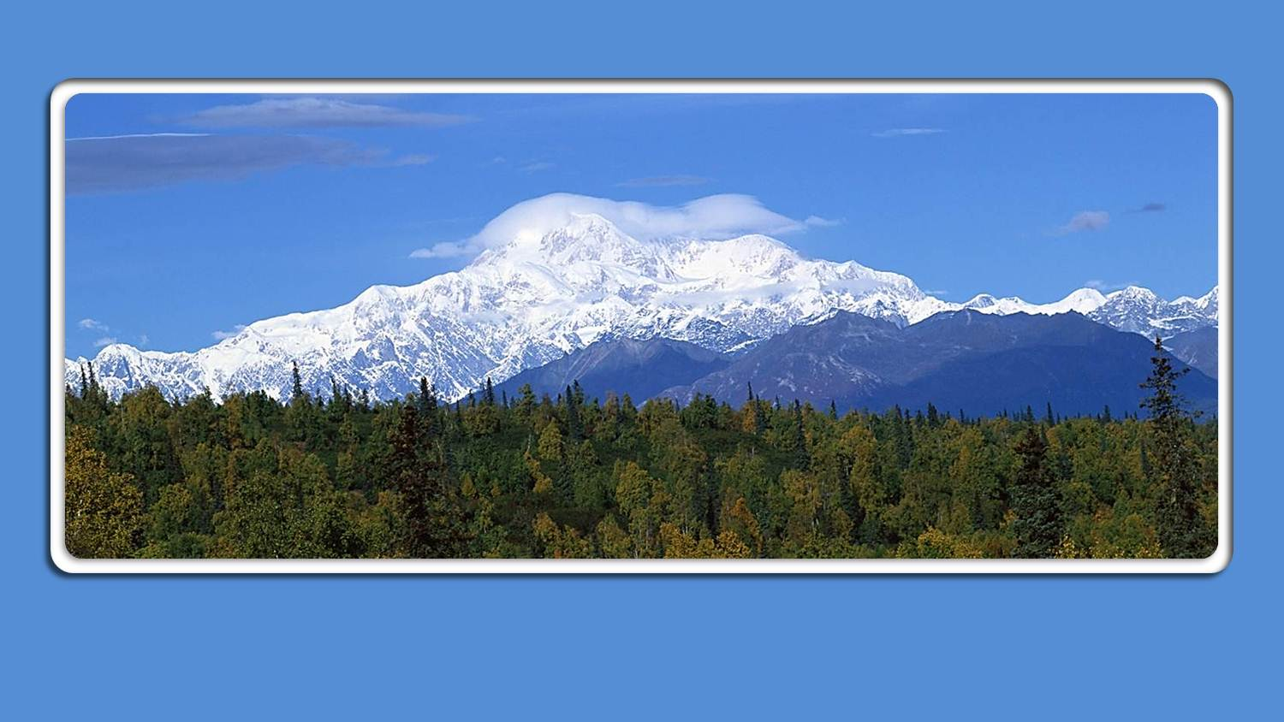
¡Mañana puede ser tarde...muy tarde!
Texto: Autor desconocido
Música: When the sun goes down - Damian Luca
Realización general: Rodrigo Valencia C.
Medellín-Colombia

Slide 12







¿Te ha gustado?
Puedes ver más entrando
Aquí
Además puedes recibir powerpoints en tu correo electrónico suscribiéndote aquí:

